Slide 1
Elens grunder och elsäkerhet
Modul 1 · Fristående veckopaket · Svensk version
Följ en sluten likströmskrets, skilj spänning från ström, räkna med
Ohms lag och motivera ett säkert beslut i ett givet fall.
Elteknik och ellära · Nils Johansson
Elteknik och ellära · Nils Johansson
Modul 1 · 1

Slide 2
Veckans arbete
Varje modul är ett fristående veckopaket med ett föreslaget
arbetsomfång på 20 timmar. Det är en pedagogisk arbetsbudget, inte
ett fastställt timtal eller elva obligatoriska kalenderveckor. Lärarens
tidsplan i kugghjulsmenyn styr faktisk fördelning; alla delar finns även
utan schema.
Teori och begrepp · 4 h. Läs kärnteorin och förkunskapsrepetitionen.
Skriv egna definitioner och rita kapitlets principbild.
Räkneexempel och egen träning · 4 h. Lös exemplen utan facit,
kontrollera metod och enhet, och gör de självrättande frågorna.
Simulering och felvariation · 4 h. Följ veckans protokoll. Förutsäg före
varje körning och jämför minst tre tillstånd.
Veckofall och redovisning · 6 h. Bearbeta fallet, gör en jämförelse med
Elteknik och ellära · Nils Johansson
Modul 1 · 2

Slide 3
Veckans arbete
ändrade villkor och skriv ett sammanhängande underlag.
Återkoppling och riktad repetition · 2 h. Använd felaktiga svar för att
välja exakt teoriavsnitt. Gör nya försök och förbättra slutsatsen.
Elteknik och ellära · Nils Johansson
Modul 1 · 3

Slide 4
Kursplan och bedömning
Styrande källa är kursplanen Elteknik och ellära, 45 YHP, beslutad
2026-08-20. Undervisningsspråk är svenska. Mål 1–5 kontrolleras
genom skriftlig tentamen och mål 6–9 genom praktiska
laborationsövningar. Kursläraren har valt simuleringar för all
undervisning. Kursplanens krav på praktiska laborationsövningar
markeras vid berörda mål, moduler och simulatorer.
LM-1: beskriva vanligt förekommande elektriska komponenter,
skyddsutrustning och mätinstrument.
LM-2: redogöra för grundläggande elsäkerhet, risker vid arbete med
elektriska system samt hur skyddsutrustning och säkra arbetsrutiner
används i låg- och högspänningssystem.
LM-6: tillämpa grundläggande elsäkerhetsrutiner vid mätning, kontroll
och felsökning av elektriska system.
Elteknik och ellära · Nils Johansson
Modul 1 · 4

Slide 5
Samband med andra moduler
Modul 2 · Effekt, Kirchhoff och multimeter. Samma strömväg används
när du senare följer förgreningar, effekt och mätaranslutning.
Modul 3 · Frånskiljning och mätteknik. Säker mätning kräver också
planerad arbetsgräns och funktionskontroll av instrumentet.
Elteknik och ellära · Nils Johansson
Modul 1 · 5

Slide 6
Förkunskaper som behövs här
Inga tidigare elberäkningar förutsätts. Du behöver division,
multiplikation och förståelse för en sluten slinga. Läs spänning, ström
och resistans som tre skilda storheter.
Spänning mäts mellan två punkter. Ström går genom en gren och
behöver en sluten returväg. Resistans beskriver hur mycket kretsen
begränsar strömmen vid den angivna driftpunkten.
I serie går samma ström genom alla komponenter. Parallella grenar har
samma spänning men kan ha olika ström. Försök inte avgöra
strömflödet från en enda spänningsmätning.
Elteknik och ellära · Nils Johansson
Modul 1 · 6

Slide 7
Begrepp och storheter
Spänning U: Potentialskillnad mellan två angivna punkter, mäts i volt
(V).
Ström I: Laddningsflöde genom en gren, mäts i ampere (A). Stationär
ström kräver en fullständig strömväg.
Resistans R: Förhållandet mellan spänning och ström i angivet driftfall,
mäts i ohm (Ω).
Nod och gren: En nod förbinder ledare; en gren är en väg mellan noder.
En ideal förbindningsledning har försumbart spänningsfall.
Elteknik och ellära · Nils Johansson
Modul 1 · 7

Slide 8
1. Följ hela strömvägen
En arbetslampa behöver både en väg från batteriets pluspol och en
väg tillbaka till minus. I principbilderna representeras batteriet av
symbolen för en ideal likspänningskälla . Verkliga batterier har bland
annat inre resistans; den ingår inte i grundmodellen.
Elteknik och ellära · Nils Johansson
Modul 1 · 8

Slide 9
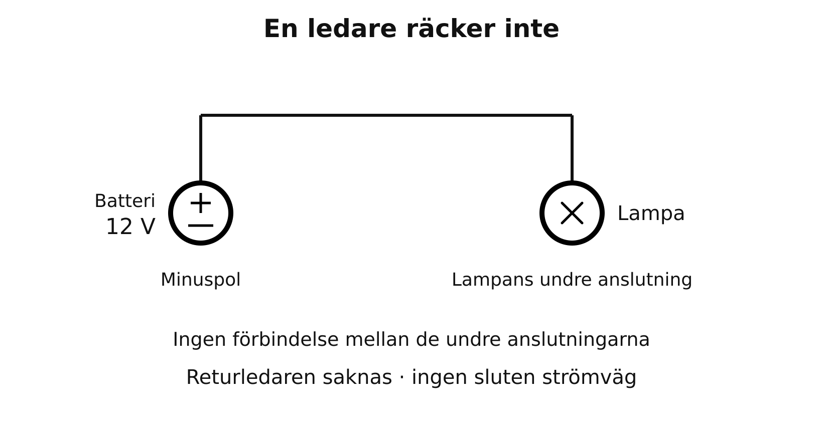
1. Följ hela strömvägen
Bara den övre ledaren finns. Lampans undre anslutning och batteriets
minuspol saknar förbindelse. Returledaren saknas, så ingen stationär
Elteknik och ellära · Nils Johansson
Modul 1 · 9

Slide 10
1. Följ hela strömvägen
ström går genom lampan.
När källa, ledare och last bildar en hel slinga kan stationär ström gå.
Lampan är en last: den omvandlar elektrisk energi till ljus och värme.
En brytare öppnar eller sluter strömvägen.
Elteknik och ellära · Nils Johansson
Modul 1 · 10

Slide 11
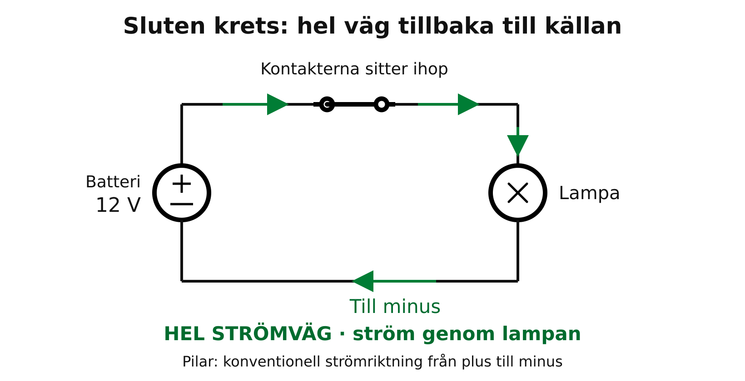
1. Följ hela strömvägen
Brytarkontakterna sitter ihop. Konventionell ström går från plus via
brytaren och lampan tillbaka till minus. Pilarna visar samma ström i
Elteknik och ellära · Nils Johansson
Modul 1 · 11

Slide 12
1. Följ hela strömvägen
hela den yttre slingan.
Ström är laddning som passerar per tidsenhet. Enheten är ampere, A. I
en enkel stationär krets utan förgreningar är strömmen lika stor före
och efter lampan. Strömmen förbrukas inte i lasten. Vi följer
konventionell strömriktning från plus till minus i den yttre kretsen.
Elektronerna i en metall rör sig åt motsatt håll.
Återledaren ingår i den normala strömvägen. Skyddsledare och
fartygsskrov har andra funktioner. Skrovet är inte automatiskt
detsamma som batteriets minus.
Elteknik och ellära · Nils Johansson
Modul 1 · 12

Slide 13
2. Skilj spänning från ström
Spänning är skillnaden i elektrisk potential mellan två bestämda
punkter. Enheten är volt, V. En voltmeter har därför två anslutningar
och kopplas mellan de punkter som ska jämföras. I bilden ligger
mätaren parallellt med resistorn, mellan A och B.
Elteknik och ellära · Nils Johansson
Modul 1 · 13

Slide 14
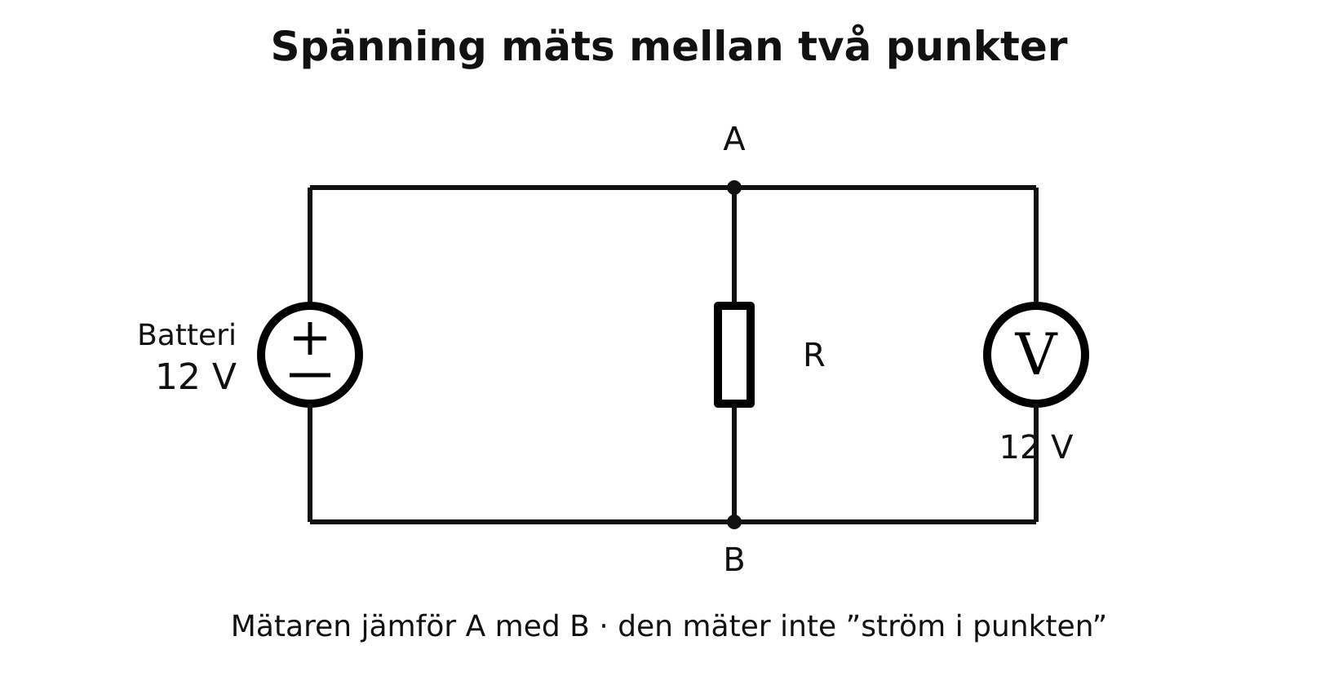
2. Skilj spänning från ström
En voltmeter är parallellkopplad mellan A och B, samma två noder som
resistorn. Batteriet modelleras som en ideal 12 V-källa.
Elteknik och ellära · Nils Johansson
Modul 1 · 14

Slide 15
2. Skilj spänning från ström
Ett batteri kan ha 12 V mellan polerna även när brytaren är öppen och
lastströmmen är noll. Ett spänningsvärde på en anslutning bevisar
därför inte att en last har en hel strömväg.
Elteknik och ellära · Nils Johansson
Modul 1 · 15

Slide 16
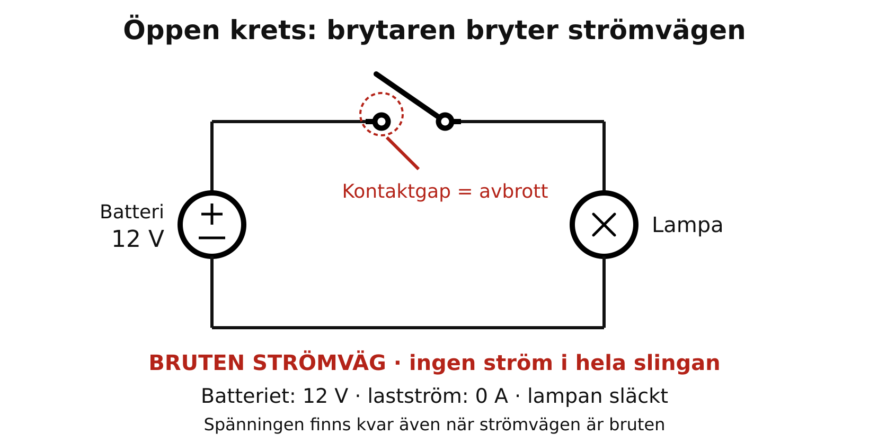
2. Skilj spänning från ström
Brytararmen är tydligt lyft från vänster kontakt. Det vita gapet bryter
slingan. Ingen stationär ström går någonstans i seriekretsen och
Elteknik och ellära · Nils Johansson
Modul 1 · 16

Slide 17
2. Skilj spänning från ström
lampan är släckt. Batteriet har fortfarande 12 V mellan polerna.
12 V på en märkning är ett nominellt värde. Verklig spänning kan
variera med driftläge. I modulens första modeller använder vi ideala
källor för att kunna skilja principerna åt.
Elteknik och ellära · Nils Johansson
Modul 1 · 17

Slide 18
3. Resistans, resistor och enheter
En resistor är komponenten; resistans är egenskapen som anges i ohm,
Ω. För beräkningen ersätter vi lampan med en ohmsk resistor vars
resistans är oförändrad vid den angivna driftpunkten. En verklig
lampas resistans kan ändras med temperaturen.
Elteknik och ellära · Nils Johansson
Modul 1 · 18

Slide 19
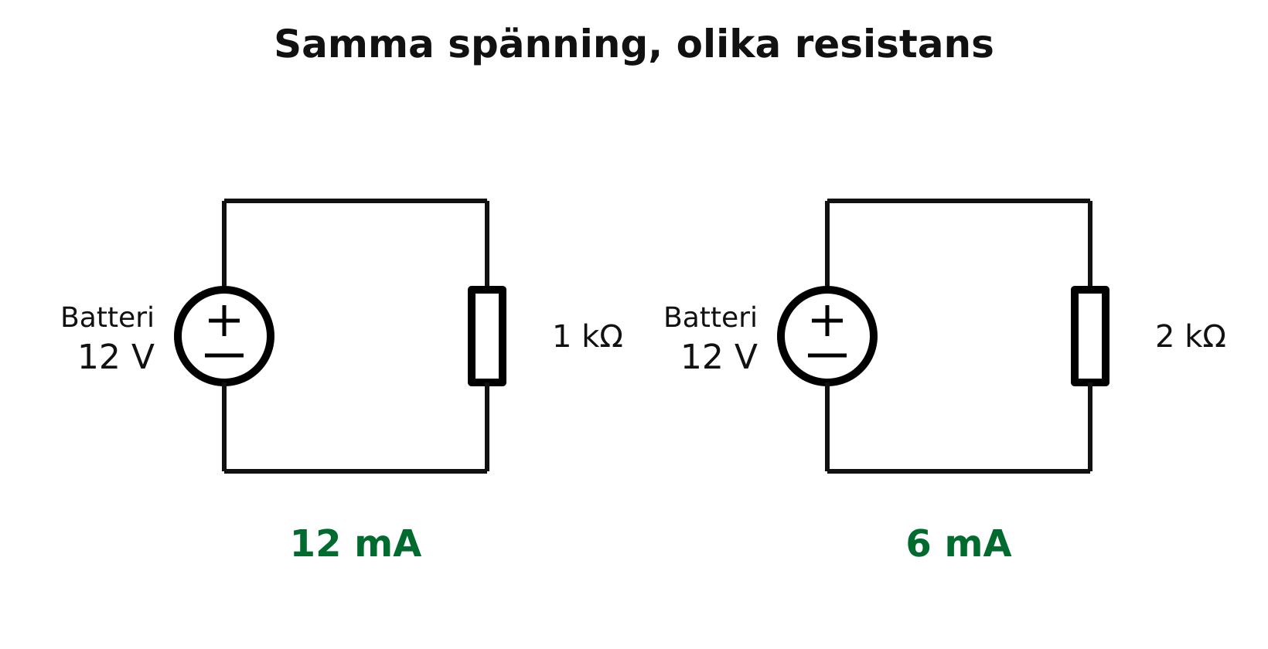
3. Resistans, resistor och enheter
Två separata kretsar har vardera en ideal 12 V-källa. En resistor på 1
kiloohm ger 12 milliampere. Två kiloohm ger 6 milliampere.
Elteknik och ellära · Nils Johansson
Modul 1 · 19

Slide 20
3. Resistans, resistor och enheter
Jämför de två separata kretsarna. Båda har 12 V. När resistansen
fördubblas från 1 kΩ till 2 kΩ halveras strömmen från 12 mA till 6 mA.
Det är samma samband som skrivs med Ohms lag i formelguiden
nedan.
• Kilo betyder tusen: 1 kΩ motsvarar 1 000 Ω.
• Milli betyder en tusendel: 1 mA motsvarar 0,001 A.
• U betecknar spänning, I ström och R resistans. Storhetsbokstav och
enhet är olika saker.
• Skriv om givna värden till volt, ampere och ohm innan du sätter in
dem i grundsambanden. Behåll enheten i slutsvaret.
Elteknik och ellära · Nils Johansson
Modul 1 · 20

Slide 21
4. Serie och parallell
I serie finns en enda strömväg. Samma ström passerar båda lasterna,
resistansen summeras och spänningen fördelas mellan
komponenterna. Principbilden använder två identiska 12 Ω-resistorer
och en ideal 24 V-källa.
Elteknik och ellära · Nils Johansson
Modul 1 · 21

Slide 22
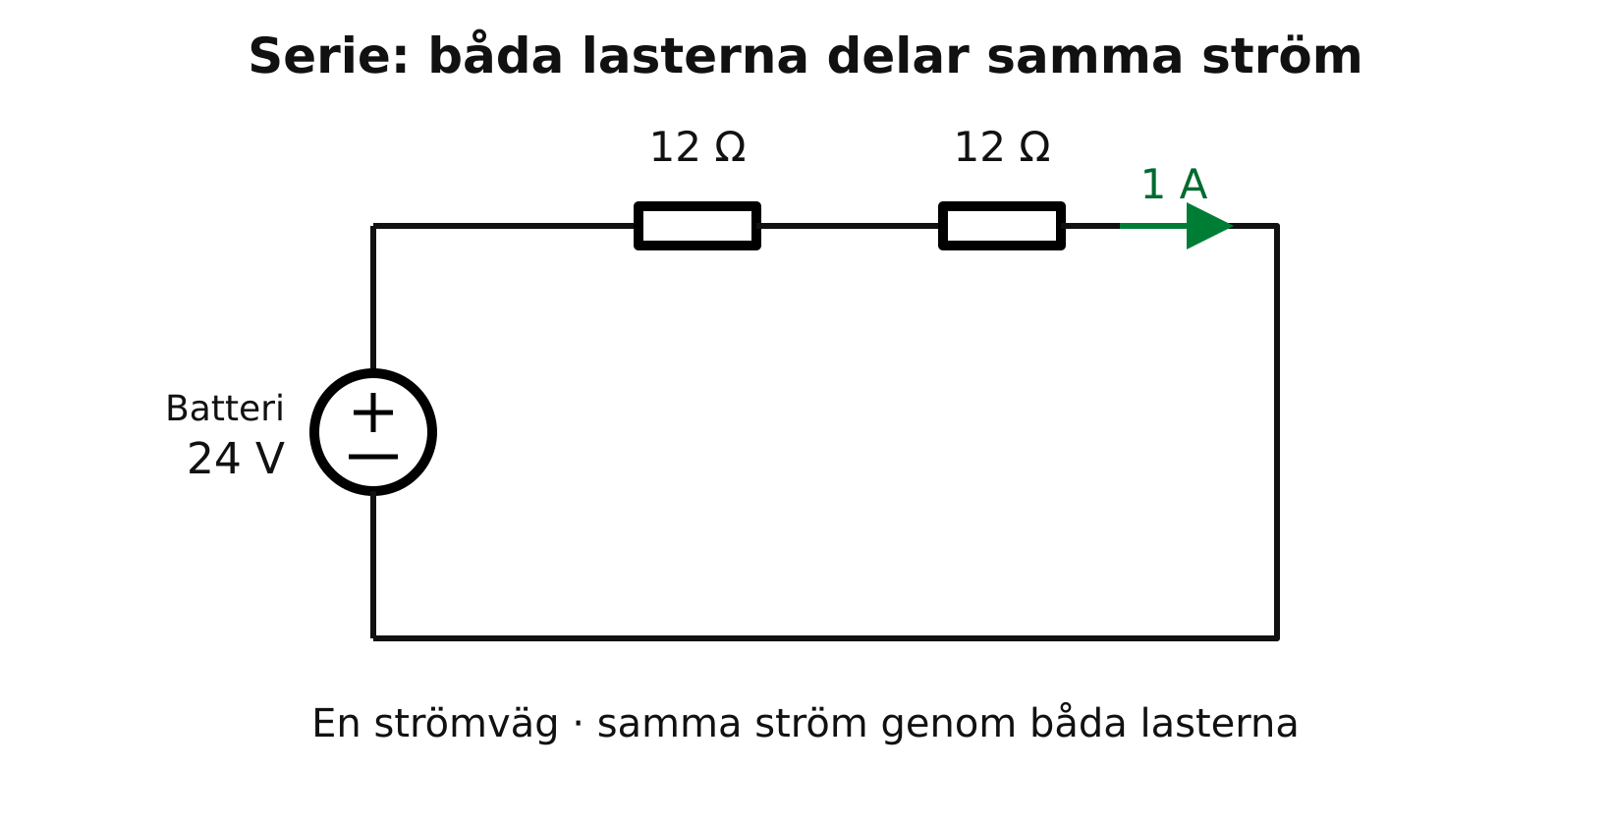
4. Serie och parallell
Två resistorer på 12 ohm ligger i serie med en 24 V-källa. Total
resistans är 24 ohm och strömmen är 1 ampere.
Elteknik och ellära · Nils Johansson
Modul 1 · 22

Slide 23
4. Serie och parallell
I parallell ligger grenarna mellan samma två noder. Varje gren har
därför samma spänning. Grenströmmarna kan vara olika; källans ström
är summan av dem. I bilden är lasterna lika, så båda tar 2 A och källan
ger 4 A.
Elteknik och ellära · Nils Johansson
Modul 1 · 23

Slide 24
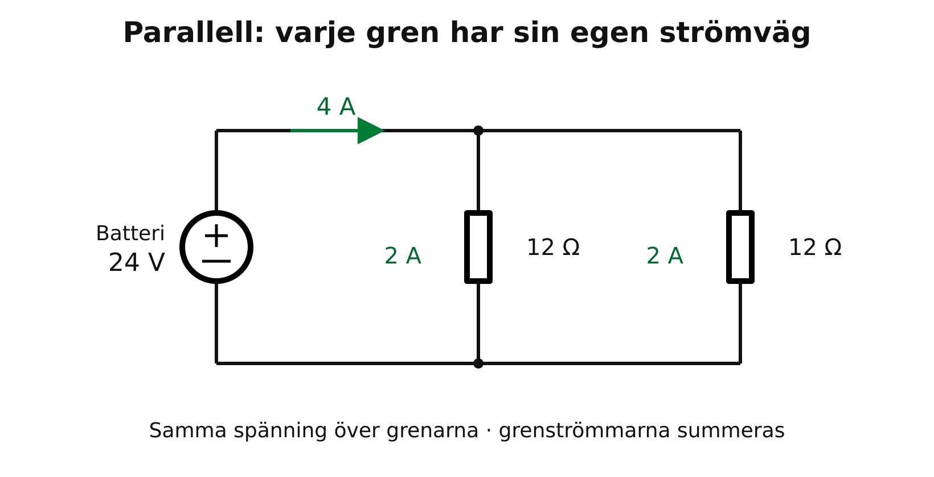
4. Serie och parallell
Två resistorer på 12 ohm ligger i separata grenar mellan samma två
noder i en ideal 24 V-krets. Varje gren tar 2 ampere och källan ger 4
Elteknik och ellära · Nils Johansson
Modul 1 · 24

Slide 25
4. Serie och parallell
ampere.
Ett avbrott i en gren kan släcka den grenens lampa medan den andra
fortfarande lyser. Ett avbrott i den gemensamma returen kan däremot
bryta båda vägarna. Följ varje gren genom hela kretsen innan du drar
slutsatsen.
Elteknik och ellära · Nils Johansson
Modul 1 · 25

Slide 26
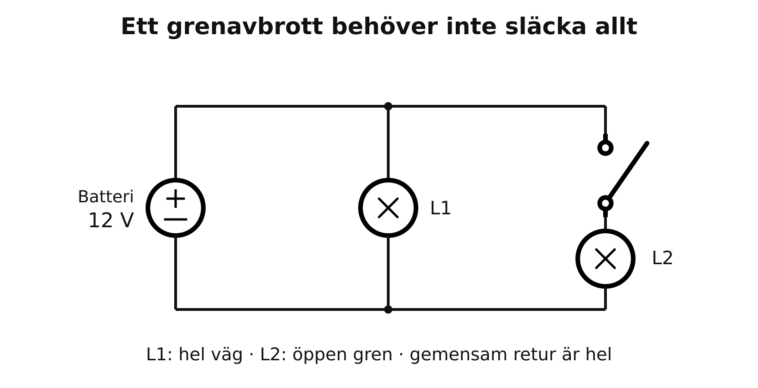
4. Serie och parallell
Två lampor har varsin gren. En öppen brytare i den högra grenen
släcker endast den lampan i idealmodellen. Den gemensamma returen
Elteknik och ellära · Nils Johansson
Modul 1 · 26

Slide 27
4. Serie och parallell
är hel.
Elteknik och ellära · Nils Johansson
Modul 1 · 27

Slide 28
5. Funktion är inte samma sak som säkerhet
En lampa kan lysa även om en anslutning blir varm eller ett skyddande
lager är skadat. En extra kontaktresistans kan omvandla energi till
värme under belastning. Att lasten fungerar visar inte att isolation,
kapsling eller överströmsskydd har kontrollerats.
Elteknik och ellära · Nils Johansson
Modul 1 · 28

Slide 29
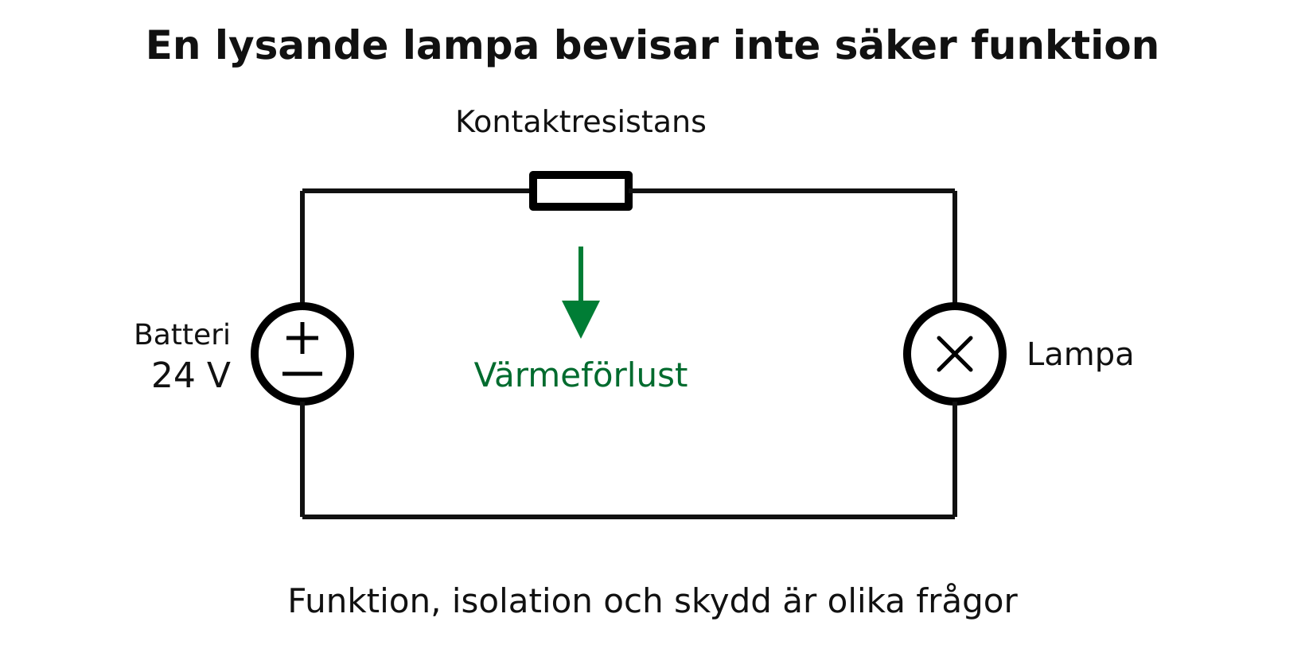
5. Funktion är inte samma sak som säkerhet
En extra kontaktresistans i serie kan omvandla energi till värme även
när lampans krets är sluten. Denna principbild anger inget säkert
Elteknik och ellära · Nils Johansson
Modul 1 · 29

Slide 30
5. Funktion är inte samma sak som säkerhet
temperatur- eller skyddsvärde.
• Isolation skiljer elektriskt ledande delar åt.
• En kapsling är utrustningens hölje och har de skyddsegenskaper som
dess utförande anger.
• En säkring kan bryta vid överström enligt sina villkor; den ersätter
inte alla andra skydd.
• Även ett lågspänningsbatteri kan ge stor felström med värme- och
brandrisk. Grundmodellen är ingen säkerhetsverifiering av en verklig
anläggning.
Skriv riskbedömningen som en sammanhängande kedja: fara → möjlig
händelse → följd → åtgärd → verifiering . Ange även vem som ansvarar.
Sätt inte ett påhittat sannolikhetstal där underlag saknas. Personlig
Elteknik och ellära · Nils Johansson
Modul 1 · 30

Slide 31
5. Funktion är inte samma sak som säkerhet
skyddsutrustning gör inte skadad utrustning lämplig att använda.
Elteknik och ellära · Nils Johansson
Modul 1 · 31

Slide 32
6. Beslutsfall A: den skadade arbetslampan
Givet underlag: en bärbar arbetslampa vid en gångväg på däck är
ansluten till 230 V AC. Sladdens ytterhölje är sprucket, lampan lyser,
däcket är fuktigt och personer passerar. Skadans djup, skyddens skick
och matningens krets är inte verifierade. Detta är ett distansfall för
analys; du ska inte undersöka verklig spänningssatt utrustning.
Skilj uppgifterna i fallet från en hypotes. ”Ytterhöljet är sprucket” är en
observation. ”Sladden har klämts” är en möjlig förklaring, inte ett
fastställt förlopp. ”Alla skydd fungerar” saknar underlag.
I fallet finns inget underlag för fortsatt användning. Användningen ska
upphöra och återanvändning hindras. Elektrisk hantering kräver säker
metod, rätt identifiering och relevant kompetens. En AV-knapp eller en
lapp är inte i sig ett bevis på frånskiljning. Samtidigt måste ljus och
tillträde hanteras.
Elteknik och ellära · Nils Johansson
Modul 1 · 32

Slide 33
6. Beslutsfall A: den skadade arbetslampan
• Beskriv vilka personer som kan exponeras och genom vilket förlopp.
• Ange vad som är känt, vad som är osäkert och vilket underlag som
behövs.
• Skriv ett beslut, en ansvarig och en kontrollerbar uppföljning.
• Skilj genomförd åtgärd från planerad kontroll.
Elteknik och ellära · Nils Johansson
Modul 1 · 33

Slide 34
7. Beslutsfall B: ljus och länsning samtidigt
Den skadade lampan är nu tagen ur bruk genom säker hantering.
Gångvägen behövs i ytterligare 90 minuter. Samma grupp försörjer
också en pump vars aktuella driftbehov behöver klarläggas. En
länspump för bort vatten från avsedda utrymmen; dess betydelse
beror på uppgift och driftläge.
Elteknik och ellära · Nils Johansson
Modul 1 · 34

Slide 35
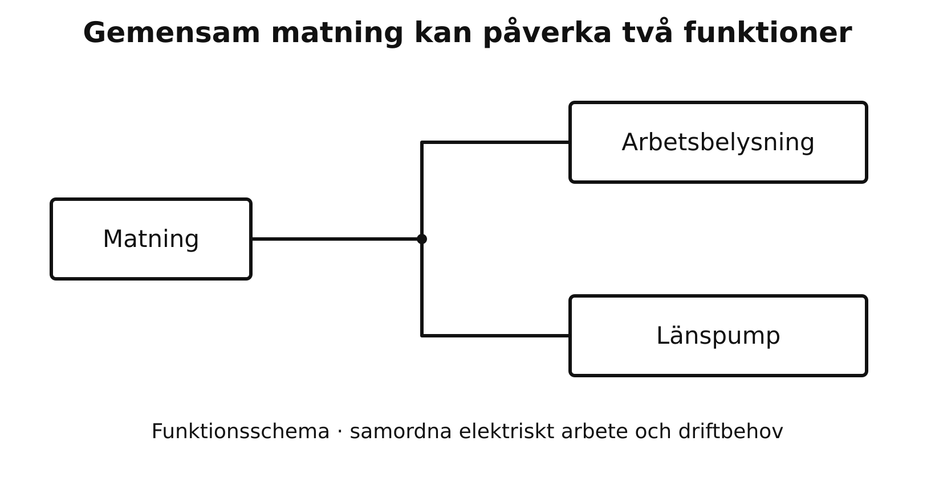
7. Beslutsfall B: ljus och länsning samtidigt
Ett funktionsschema visar hur en gemensam matning förgrenas till
arbetsbelysning och länspump. En frånkoppling före förgreningen
Elteknik och ellära · Nils Johansson
Modul 1 · 35

Slide 36
7. Beslutsfall B: ljus och länsning samtidigt
påverkar båda. Detta är inte ett installationsschema.
Reservlampa A kan tändas, men miljölämplighet och drifttid är okända.
För reservlampa B anger övningsunderlaget lämplighet för fallets miljö
och minst två timmars drifttid i valt läge. B:s aktuella skick, laddning,
placering och belysning av gångvägen ska fortfarande kontrolleras. Att
den kan lysa är inte den enda kontrollen.
Välj därför inte enbart efter att en lampa går att tända. Ange vilket
underlag som talar för B och vad som återstår före användning.
Samordna påverkan på pumpen med driftfunktionen.
Funktionsschemat är inte en instruktion för frånskiljning eller ändrad
koppling.
Ett tillfälligt beslut behöver ansvarig, tidsgräns och villkor för
omprövning. Flyttad lampa, ändrat driftläge eller mer vatten kan kräva
Elteknik och ellära · Nils Johansson
Modul 1 · 36

Slide 37
7. Beslutsfall B: ljus och länsning samtidigt
en ny kontroll. En ficklampa är inte automatiskt en ersättning för
föreskriven nödbelysning.
Elteknik och ellära · Nils Johansson
Modul 1 · 37

Slide 38
8. Dokumentera så att någon annan kan följa
arbetet
Ett användbart protokoll anger objekt, plats, driftläge och mätpunkter.
Skriv förutsägelse före mätningen, därefter observerat värde med
enhet, möjlig förklaring och slutsats. Ange vilka kontroller som har
utförts och vilka som fortfarande planeras.
”12,0 V vid batteriet, 11,9 V över lampan, lampan lyser” är ett
observationsunderlag. Det bevisar inte att isolation och alla skydd är
kontrollerade. Ordet ”klart” skapar inget tekniskt bevis.
Lämna ett tydligt besked mellan berörda funktioner: objekt, plats,
observation, aktuell status och vem som följer upp. Rollnamn varierar
mellan organisationer. Kontrollera att mottagaren har uppfattat det
väsentliga.
Elteknik och ellära · Nils Johansson
Modul 1 · 38

Slide 39
8. Dokumentera så att någon annan kan följa
arbetet
Vid olycka eller tillbud: skydda hjälpare från den elektriska faran och
larma enligt fartygets rutiner. Vid akut nödläge används 112 där
kontakt är möjlig. Följ larmoperatörens och sjukvårdens anvisningar.
Rapportera händelser och tillbud sakligt när det akuta läget är
hanterat. Denna distanslektion ersätter inte praktisk första hjälpen.
Elteknik och ellära · Nils Johansson
Modul 1 · 39

Slide 40
9. Räkneexempel: från kiloohm till milliampere
Givet: en ideal källa på 12 V och en ohmsk resistor på 2 kΩ. Sökt:
strömmen genom resistorn. Omvandla först resistansen till 2 000 Ω.
Välj sedan strömformen av Ohms lag.
Elteknik och ellära · Nils Johansson
Modul 1 · 40

Slide 41

9. Räkneexempel: från kiloohm till milliampere
Elteknik och ellära · Nils Johansson
Modul 1 · 41

Slide 42
9. Räkneexempel: från kiloohm till milliampere
Två separata kretsar har vardera en ideal 12 V-källa. En resistor på 1
kiloohm ger 12 milliampere. Två kiloohm ger 6 milliampere.
U: volt (V). R: ohm (Ω). I: ampere (A) eller milliampere (mA).
Gäller när: Ohmsk, resistiv likströmsmodell vid angiven driftpunkt.
Ledningarna antas ideala.
Rimlighetskontroll: vid samma spänning och halverad resistans, 1 kΩ,
ska strömmen fördubblas till 12 mA. Den jämförelsen syns i figuren.
Eget försök med samma metod: 12 V över 3 kΩ. Skriv om resistansen,
välj samband och ange ström i A och mA. Facit finns efter modulens
uppgifter.
Elteknik och ellära · Nils Johansson
Modul 1 · 42

Slide 43
10. Räkneexempel: en ny likströmslast
När grundmetoden fungerar ändrar vi talen. En last har resistansen 9 Ω
och matas med 18 V. Vi söker strömmen och använder samma
samband som i föregående exempel.
Elteknik och ellära · Nils Johansson
Modul 1 · 43

Slide 44

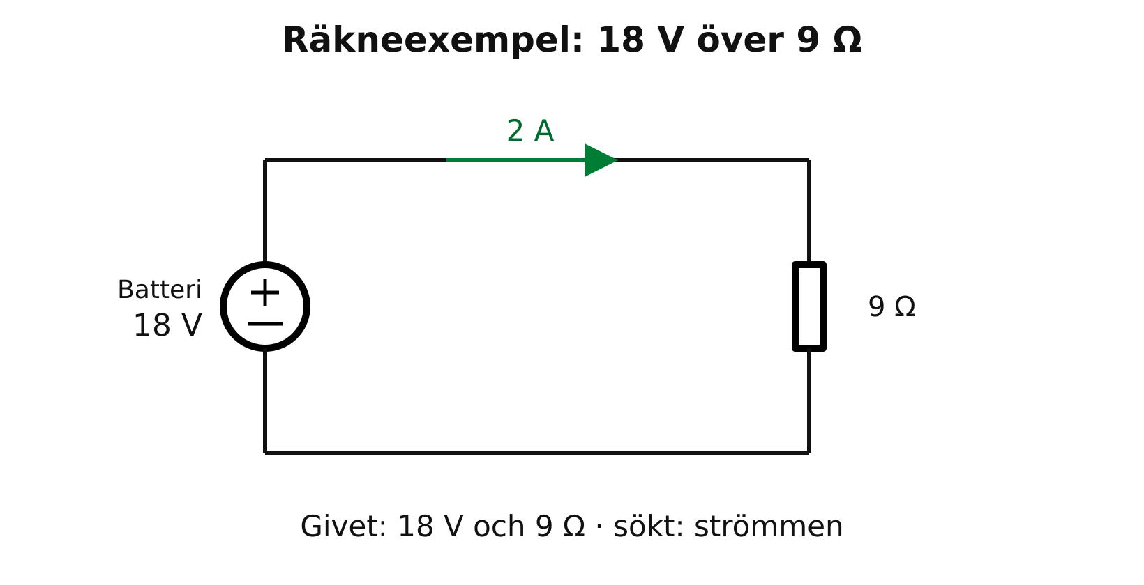
10. Räkneexempel: en ny likströmslast
Elteknik och ellära · Nils Johansson
Modul 1 · 44

Slide 45
10. Räkneexempel: en ny likströmslast
En ideal 18 V-källa driver 2 A genom en ohmsk resistor på 9 ohm vid
den angivna driftpunkten.
U: volt (V). R: ohm (Ω). I: ampere (A).
Gäller när: Ohmsk, resistiv likströmsmodell vid angiven driftpunkt.
Ledningarna antas ideala.
Kontrollera lösningen genom att multiplicera den beräknade strömmen
med den givna resistansen. Produkten ska återge källans spänning.
Förklara alltid vilken driftpunkt och modell du använder.
Elteknik och ellära · Nils Johansson
Modul 1 · 45

Slide 46
11. Räkneexempel: två lika parallella grenar
Veckofallet använder två resistorer på 12 Ω anslutna parallellt till 24 V.
Båda grenarna har hela källspänningen. Beräkna först varje gren och
summera sedan strömmarna.
Elteknik och ellära · Nils Johansson
Modul 1 · 46

Slide 47
11. Räkneexempel: två lika parallella grenar
Elteknik och ellära · Nils Johansson
Modul 1 · 47

Slide 48
11. Räkneexempel: två lika parallella grenar
Två resistorer på 12 ohm ligger i separata grenar mellan samma två
noder i en ideal 24 V-krets. Varje gren tar 2 ampere och källan ger 4
ampere.
Grenströmmar och totalström anges i ampere (A).
Gäller när: Ohmsk, resistiv likströmsmodell vid angiven driftpunkt.
Ledningarna antas ideala.
Jämför med seriefiguren: två 12 Ω-resistorer i serie vid 24 V ger en
total resistans på 24 Ω och en gemensam ström på 1 A. Samma
komponenter och samma källa ger olika resultat när kopplingen
ändras. Rita därför strömvägarna före beräkningen.
Elteknik och ellära · Nils Johansson
Modul 1 · 48

Slide 49
11. Räkneexempel: två lika parallella grenar
Två resistorer på 12 ohm ligger i serie med en 24 V-källa. Total
resistans är 24 ohm och strömmen är 1 ampere.
Elteknik och ellära · Nils Johansson
Modul 1 · 49

Slide 50
12. Inför övningarna och källor
• Kan du följa både framledning och retur?
• Kan du förklara varför ett spänningsvärde inte bevisar strömflöde?
• Kan du skilja serie från parallell och omvandla kΩ och mA?
• Kan du skilja observation från hypotes och skriva en verifierbar
riskrad?
Därefter följer veckofallet, självrättande kontroller, simulatorprotokoll
och din skriftliga redovisning. Resonemang och laborationsunderlag
kräver lärargranskning.
Allmänna säkerhetsprinciper stöds av material från Elsäkerhetsverket,
Arbetsmiljöverket och Transportstyrelsen. Fallens beslut är pedagogiska
tillämpningar av givna uppgifter. Tillämpliga rutiner beror på det
aktuella fartyget och uppgiften.
Elteknik och ellära · Nils Johansson
Modul 1 · 50

Slide 51
12. Inför övningarna och källor
Schematiska symboler: ma-laforge/ElectricalDiagrams , MIT-licens. Läs
licensen . Kretsar, märkning och svenska bildförklaringar är omritade
för denna modul. Ursprungsmaterialet finns i källarkivet.
Elteknik och ellära · Nils Johansson
Modul 1 · 51

Slide 52
Formelguide: Tre omskrivningar av samma
samband.
Elteknik och ellära · Nils Johansson
Modul 1 · 52

Slide 53

Formelguide: Tre omskrivningar av samma
samband.
En voltmeter är parallellkopplad mellan A och B, samma två noder som
Elteknik och ellära · Nils Johansson
Modul 1 · 53

Slide 54
Formelguide: Tre omskrivningar av samma
samband.
resistorn. Batteriet modelleras som en ideal 12 V-källa.
U: volt (V). R: ohm (Ω). I: ampere (A).
Elteknik och ellära · Nils Johansson
Modul 1 · 54

Slide 55

Formelguide: Tre omskrivningar av samma
samband.
Elteknik och ellära · Nils Johansson
Modul 1 · 55

Slide 56

Formelguide: Tre omskrivningar av samma
samband.
Två separata kretsar har vardera en ideal 12 V-källa. En resistor på 1
Elteknik och ellära · Nils Johansson
Modul 1 · 56

Slide 57
Formelguide: Tre omskrivningar av samma
samband.
kiloohm ger 12 milliampere. Två kiloohm ger 6 milliampere.
I: ampere (A). U: volt (V). R: ohm (Ω).
Elteknik och ellära · Nils Johansson
Modul 1 · 57

Slide 58

Formelguide: Tre omskrivningar av samma
samband.
Elteknik och ellära · Nils Johansson
Modul 1 · 58

Slide 59
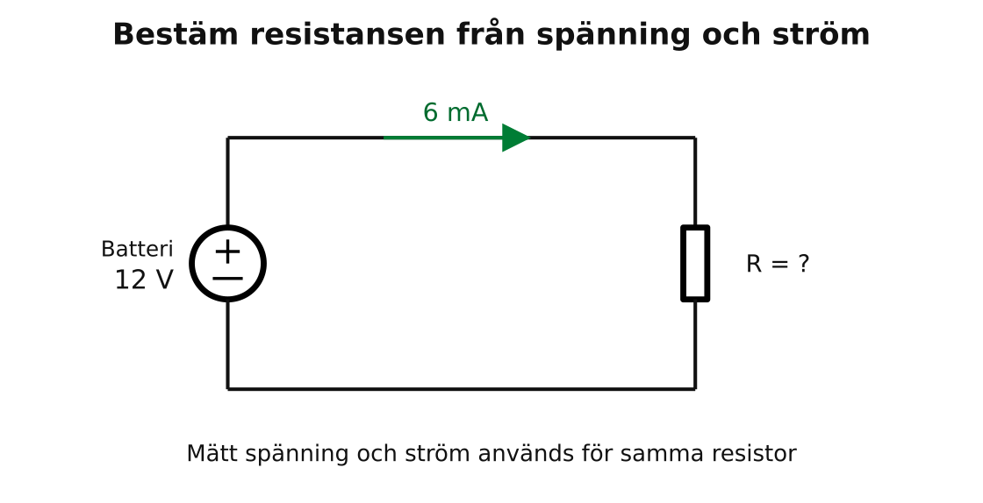
Formelguide: Tre omskrivningar av samma
samband.
En ideal 12 V-källa driver den uppmätta strömmen 6 mA genom en
Elteknik och ellära · Nils Johansson
Modul 1 · 59

Slide 60
Formelguide: Tre omskrivningar av samma
samband.
okänd resistor. Spänning och ström gäller samma driftpunkt.
R: ohm (Ω). U: volt (V). I: ampere (A).
Gäller när: Använd angiven resistans och driftpunkt; verkliga lampors
resistans kan ändras med temperaturen.
Elteknik och ellära · Nils Johansson
Modul 1 · 60

Slide 61
Formelguide: Ersättningsresistans för två
positiva resistanser.
Elteknik och ellära · Nils Johansson
Modul 1 · 61

Slide 62

Formelguide: Ersättningsresistans för två
positiva resistanser.
Två resistorer på 12 ohm ligger i serie med en 24 V-källa. Total
Elteknik och ellära · Nils Johansson
Modul 1 · 62

Slide 63
Formelguide: Ersättningsresistans för två
positiva resistanser.
resistans är 24 ohm och strömmen är 1 ampere.
Resistanser anges i ohm (Ω). Samma ström går genom serielasterna.
Elteknik och ellära · Nils Johansson
Modul 1 · 63

Slide 64

Formelguide: Ersättningsresistans för två
positiva resistanser.
Elteknik och ellära · Nils Johansson
Modul 1 · 64

Slide 65

Formelguide: Ersättningsresistans för två
positiva resistanser.
Två resistorer på 12 ohm ligger i separata grenar mellan samma två
Elteknik och ellära · Nils Johansson
Modul 1 · 65

Slide 66
Formelguide: Ersättningsresistans för två
positiva resistanser.
noder i en ideal 24 V-krets. Varje gren tar 2 ampere och källan ger 4
ampere.
Resistanser anges i ohm (Ω). De parallella grenarna har samma
spänning.
Gäller när: Parallelluttrycket kräver att båda resistorerna ligger mellan
samma två noder.
Elteknik och ellära · Nils Johansson
Modul 1 · 66

Slide 67
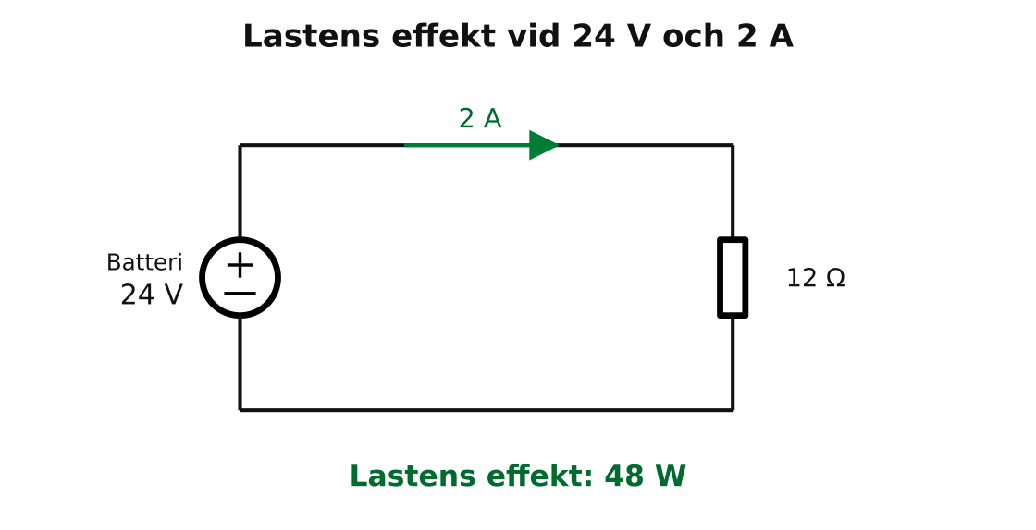
Formelguide: Effekt i en resistiv likströmslast.
Elteknik och ellära · Nils Johansson
Modul 1 · 67

Slide 68
Formelguide: Effekt i en resistiv likströmslast.
En ideal 24 V-källa driver 2 A genom en resistiv last på 12 ohm.
Lastens elektriska effekt är 48 watt i denna driftpunkt.
P: watt (W). U: volt (V). I: ampere (A).
Gäller när: Spänning och ström ska avse samma last och samma
driftpunkt i den resistiva likströmsmodellen.
Elteknik och ellära · Nils Johansson
Modul 1 · 68

Slide 69
Vanliga fel och egen kontroll
Vanliga fel
• Behandla inte spänning som något som flyter; ström går och
spänning mäts mellan punkter.
• Anslut inte strömingången direkt över en cell i en spänningsövning.
Du är redo att försöka när…
• Jag kan rita hela returvägen och skilja serie från parallell.
• Jag kan skriva om Ohms lag och ange svarets enhet.
Elteknik och ellära · Nils Johansson
Modul 1 · 69

Slide 70
Belysningen i förrådet
Ett simulerat 24 V-system matar en resistiv arbetslampa på 12 Ω.
Ledningarna antas först ideala. Du ska förklara normal drift, jämföra
två kopplingar och skilja en bruten retur från en spänningslös källa.
Redovisning
1. Rita normal krets och en krets med bruten retur. Markera minst tre
mätpunkter.
2. Redovisa serie- och parallellfallet i en jämförelsetabell. Förklara
varför samma batterispänning inte ger samma totalström.
3. Skriv en riskrad med fara, åtgärd och hur åtgärden kontrolleras.
4. Besvara också beslutsfall A och B: observation, möjlig händelse,
beslut, ansvar och verifiering. Skilj genomförd åtgärd från planerad
kontroll.
Elteknik och ellära · Nils Johansson
Modul 1 · 70

Slide 71
Belysningen i förrådet
Andra genomgången
Gör en andra genomgång med ett ändrat givet värde eller ett annat
fel. Skriv vad som bör ändras och vad som bör vara oförändrat innan
du räknar eller simulerar. Motivera skillnaden och ange modellens
begränsning.
Elteknik och ellära · Nils Johansson
Modul 1 · 71

Slide 72
Övning 1
En 24 V-lampa har bruten retur. Vilket påstående stämmer?
A. En fullständig väg för stationär ström saknas.
B. Spänning på en anslutning bevisar strömflöde.
C. Resistansen måste vara noll.
Gör först ett eget försök. Facit och hänvisning för repetition finns sist i
modulen.
Elteknik och ellära · Nils Johansson
Modul 1 · 72

Slide 73
Övning 2
Vilken storhet är gemensam för parallella grenar?
A. Ström
B. Resistans
C. Spänning
Gör först ett eget försök. Facit och hänvisning för repetition finns sist i
modulen.
Elteknik och ellära · Nils Johansson
Modul 1 · 73

Slide 74
Övning 3
En resistor på 12 Ω matas med 24 V DC. Bestäm strömmen.
Svara med värde och enhet (A). Redovisa metod och rimlighetskontroll.
Gör först ett eget försök. Facit och hänvisning för repetition finns sist i
modulen.
Elteknik och ellära · Nils Johansson
Modul 1 · 74

Slide 75
Övning 4
Två serieresistorer är 8 Ω och 16 Ω. Bestäm total resistans.
Svara med värde och enhet (Ω). Redovisa metod och rimlighetskontroll.
Gör först ett eget försök. Facit och hänvisning för repetition finns sist i
modulen.
Elteknik och ellära · Nils Johansson
Modul 1 · 75

Slide 76
Träningsinlämning 5
Träningsinlämning: en 24 V-lampa tar 0,4 A. Beräkna resistansen i drift.
Svara med värde och enhet (Ω). Redovisa metod och rimlighetskontroll.
Gör först ett eget försök. Facit och hänvisning för repetition finns sist i
modulen.
Elteknik och ellära · Nils Johansson
Modul 1 · 76

Slide 77
Övning 6
Veckofall: vilken ström går genom 12 Ω vid 24 V?
Svara med värde och enhet (A). Redovisa metod och rimlighetskontroll.
Gör först ett eget försök. Facit och hänvisning för repetition finns sist i
modulen.
Elteknik och ellära · Nils Johansson
Modul 1 · 77

Slide 78
Övning 7
Veckofall: hur stor är lampans effekt vid 24 V och 2 A?
Svara med värde och enhet (W). Redovisa metod och
rimlighetskontroll.
Gör först ett eget försök. Facit och hänvisning för repetition finns sist i
modulen.
Elteknik och ellära · Nils Johansson
Modul 1 · 78

Slide 79
Övning 8
Två identiska 12 Ω-laster seriekopplas till 24 V. Hur stor blir strömmen?
Svara med värde och enhet (A). Redovisa metod och rimlighetskontroll.
Gör först ett eget försök. Facit och hänvisning för repetition finns sist i
modulen.
Elteknik och ellära · Nils Johansson
Modul 1 · 79

Slide 80
Övning 9
Två identiska 12 Ω-laster parallellkopplas till 24 V. Vilken totalström
lämnar källan?
Svara med värde och enhet (A). Redovisa metod och rimlighetskontroll.
Gör först ett eget försök. Facit och hänvisning för repetition finns sist i
modulen.
Elteknik och ellära · Nils Johansson
Modul 1 · 80

Slide 81
Övning 10
Returen öppnas. Vad visar en ideal strömmätning i lampgrenen?
A. 0 A.
B. 2 A.
C. 24 A.
Gör först ett eget försök. Facit och hänvisning för repetition finns sist i
modulen.
Elteknik och ellära · Nils Johansson
Modul 1 · 81

Slide 82
Övning 11
Vilken uppgift är en kontrollerbar säkerhetsåtgärd?
A. Var försiktig.
B. Kontrollera att angiven källa är frånkopplad och dokumentera
kontrollen.
C. Arbeta fort.
Gör först ett eget försök. Facit och hänvisning för repetition finns sist i
modulen.
Elteknik och ellära · Nils Johansson
Modul 1 · 82

Slide 83
Övning 12
En arbetslampa lyser men sladdens ytterhölje är sprucket i en fuktig
gångväg. Vilken slutsats stöds av fallet?
A. Lampan är säker eftersom den lyser.
B. Det saknas underlag för fortsatt användning; användningen ska
upphöra och riskerna hanteras.
C. Säkringen har säkert provats.
Gör först ett eget försök. Facit och hänvisning för repetition finns sist i
modulen.
Elteknik och ellära · Nils Johansson
Modul 1 · 83

Slide 84
Övning 13
Vilken mening är en observation i lampfallet?
A. Sladdens ytterhölje är sprucket.
B. Sladden måste ha klämts.
C. Alla skydd fungerar.
Gör först ett eget försök. Facit och hänvisning för repetition finns sist i
modulen.
Elteknik och ellära · Nils Johansson
Modul 1 · 84

Slide 85
Övning 14
Reservlampa B har angiven miljölämplighet och minst två timmars
drifttid. Gångvägen behövs i 90 minuter. Vilket nästa steg är rimligt?
A. Använd B utan fler kontroller.
B. Kontrollera även skick, laddning, placering och faktisk belysning före
beslut.
C. Välj alltid A eftersom den kan tändas.
Gör först ett eget försök. Facit och hänvisning för repetition finns sist i
modulen.
Elteknik och ellära · Nils Johansson
Modul 1 · 85

Slide 86
Övning 15
Eget försök: en ohmsk resistor på 3 kΩ matas med 12 V. Ange
strömmen i mA.
Svara med värde och enhet (mA). Redovisa metod och
rimlighetskontroll.
Gör först ett eget försök. Facit och hänvisning för repetition finns sist i
modulen.
Elteknik och ellära · Nils Johansson
Modul 1 · 86

Slide 87
Laborationsprotokoll: Belysningen i förrådet
All laborationsundervisning genomförs med simuleringar enligt
kurslärarens beslut. 3D-simuleringen är interaktiv i webbappen. Här
följer hela arbetsinstruktionen.
1. Ställ in 24 V och 12 Ω. Rita hela returvägen och skriv din
strömprognos.
2. Mät matning, lastspänning och ström med sluten krets. Spara värde
och enhet.
3. Öppna returen i simulatorn. Jämför strömmen med normalfallet.
4. Ändra resistansen till 24 Ω och jämför prognos och mätning. Återställ
och upprepa.
Protokollkolumner: tillstånd, förutsägelse, inställning, mätpunkter,
värde och enhet, förklaring, begränsning.
Elteknik och ellära · Nils Johansson
Modul 1 · 87

Slide 88
Laborationsprotokoll: Belysningen i förrådet
Webbsimulator:
https://nj22az.github.io/sjoskolan/vecka-37/revision/#module/1/learn
Ingen verklig nätspänning eller högspänning krävs i detta
distansupplägg.
Elteknik och ellära · Nils Johansson
Modul 1 · 88

Slide 89
Redovisning och slutkontroll
Skriv metod, antaganden, resultat och slutsats. Jämför ditt första och
andra försök.
• Alla objektiva frågor har ett eget försök; kvarstående fel har en
angiven repetitionsåtgärd.
• Protokollet visar prognos, inställning, observation, enhet och
förklaring för minst tre tillstånd.
• Veckofallet är redovisat med metod, antaganden, jämförelse och
slutsats.
• Resonemang och laborationsunderlag är klara för lärargranskning;
automatisk rättning är inte ett betyg.
Skriftligt resonemang och laborationsunderlag kräver lärargranskning.
Automatisk rättning och läsprogress ger inte ett formellt betyg.
Elteknik och ellära · Nils Johansson
Modul 1 · 89

Slide 90
Facit och repetition · uppgift 1
Svar: A. En fullständig väg för stationär ström saknas.
Ström behöver en sluten väg genom lasten tillbaka till källan.
Repetera: 1. Följ hela strömvägen
https://nj22az.github.io/sjoskolan/vecka-37/revision/#module/1/learn/m
odule-1-v2-circuit
Elteknik och ellära · Nils Johansson
Modul 1 · 90

Slide 91
Facit och repetition · uppgift 2
Svar: C. Spänning
Parallella grenar är anslutna mellan samma två noder och har därför
samma spänning.
Repetera: 4. Serie och parallell
https://nj22az.github.io/sjoskolan/vecka-37/revision/#module/1/learn/m
odule-1-v2-connections
Elteknik och ellära · Nils Johansson
Modul 1 · 91

Slide 92
Facit och repetition · uppgift 3
Svar: 2 A
I = U/R = 24/12 = 2 A.
Repetera: 9. Räkneexempel: från kiloohm till milliampere
https://nj22az.github.io/sjoskolan/vecka-37/revision/#module/1/learn/m
odule-1-v2-ohm-example
Elteknik och ellära · Nils Johansson
Modul 1 · 92

Slide 93
Facit och repetition · uppgift 4
Svar: 24 Ω
Serieresistanser adderas: 8 + 16 = 24 Ω.
Repetera: 4. Serie och parallell
https://nj22az.github.io/sjoskolan/vecka-37/revision/#module/1/learn/m
odule-1-v2-connections
Elteknik och ellära · Nils Johansson
Modul 1 · 93

Slide 94
Facit och repetition · uppgift 5
Svar: 60 Ω
R = U/I = 24/0,4 = 60 Ω.
Repetera: Ohms lag: bestäm resistansen
https://nj22az.github.io/sjoskolan/vecka-37/revision/#module/1/learn/fo
rmula-1-0
Elteknik och ellära · Nils Johansson
Modul 1 · 94

Slide 95
Facit och repetition · uppgift 6
Svar: 2 A
Välj Ohms lag. Dividera 24 V med 12 Ω. Strömmen blir 2 A.
Repetera: 9. Räkneexempel: från kiloohm till milliampere
https://nj22az.github.io/sjoskolan/vecka-37/revision/#module/1/learn/m
odule-1-v2-ohm-example
Elteknik och ellära · Nils Johansson
Modul 1 · 95

Slide 96
Facit och repetition · uppgift 7
Svar: 48 W
Multiplicera spänningen 24 V med strömmen 2 A. Effekten blir 48 W.
Repetera: Effekt i en resistiv likströmslast
https://nj22az.github.io/sjoskolan/vecka-37/revision/#module/1/learn/fo
rmula-1-2
Elteknik och ellära · Nils Johansson
Modul 1 · 96

Slide 97
Facit och repetition · uppgift 8
Svar: 1 A
Serieresistansen är 24 Ω. Spänningen 24 V ger då 1 A.
Repetera: 4. Serie och parallell
https://nj22az.github.io/sjoskolan/vecka-37/revision/#module/1/learn/m
odule-1-v2-connections
Elteknik och ellära · Nils Johansson
Modul 1 · 97

Slide 98
Facit och repetition · uppgift 9
Svar: 4 A
Varje gren tar 2 A. Två grenar ger tillsammans 4 A.
Repetera: 4. Serie och parallell
https://nj22az.github.io/sjoskolan/vecka-37/revision/#module/1/learn/m
odule-1-v2-connections
Elteknik och ellära · Nils Johansson
Modul 1 · 98

Slide 99
Facit och repetition · uppgift 10
Svar: A. 0 A.
En öppen krets saknar sluten väg för stationär ström.
Repetera: 1. Följ hela strömvägen
https://nj22az.github.io/sjoskolan/vecka-37/revision/#module/1/learn/m
odule-1-v2-circuit
Elteknik och ellära · Nils Johansson
Modul 1 · 99

Slide 100
Facit och repetition · uppgift 11
Svar: B. Kontrollera att angiven källa är frånkopplad och dokumentera
kontrollen.
En åtgärd måste ange vad som görs och hur resultatet kontrolleras.
Repetera: 5. Funktion är inte samma sak som säkerhet
https://nj22az.github.io/sjoskolan/vecka-37/revision/#module/1/learn/m
odule-1-v2-safety
Elteknik och ellära · Nils Johansson
Modul 1 · 100

Slide 101
Facit och repetition · uppgift 12
Svar: B. Det saknas underlag för fortsatt användning; användningen
ska upphöra och riskerna hanteras.
Funktion bevisar inte att skydden är hela. Skadans djup och skyddens
skick är inte verifierade.
Repetera: 6. Beslutsfall A: den skadade arbetslampan
https://nj22az.github.io/sjoskolan/vecka-37/revision/#module/1/learn/m
odule-1-v2-case-a
Elteknik och ellära · Nils Johansson
Modul 1 · 101

Slide 102
Facit och repetition · uppgift 13
Svar: A. Sladdens ytterhölje är sprucket.
Det spruckna ytterhöljet är en given uppgift. Orsak och skyddsfunktion
är ännu inte verifierade.
Repetera: 6. Beslutsfall A: den skadade arbetslampan
https://nj22az.github.io/sjoskolan/vecka-37/revision/#module/1/learn/m
odule-1-v2-case-a
Elteknik och ellära · Nils Johansson
Modul 1 · 102

Slide 103
Facit och repetition · uppgift 14
Svar: B. Kontrollera även skick, laddning, placering och faktisk
belysning före beslut.
B har relevant dokumenterat underlag, men den aktuella utrustningen
och användningssituationen behöver fortfarande kontrolleras.
Repetera: 7. Beslutsfall B: ljus och länsning samtidigt
https://nj22az.github.io/sjoskolan/vecka-37/revision/#module/1/learn/m
odule-1-v2-case-b
Elteknik och ellära · Nils Johansson
Modul 1 · 103

Slide 104
Facit och repetition · uppgift 15
Svar: 4 mA
3 kΩ motsvarar 3 000 Ω. Dividera 12 V med 3 000 Ω: strömmen är
0,004 A, alltså 4 mA. Fördubbla gärna svaret till 8 mA i ett
kontrollförsök och undersök varför det inte passar givna värden.
Repetera: 9. Räkneexempel: från kiloohm till milliampere
https://nj22az.github.io/sjoskolan/vecka-37/revision/#module/1/learn/m
odule-1-v2-ohm-example
Elteknik och ellära · Nils Johansson
Modul 1 · 104

Slide 105
Symbolbibliotek och licens
Kretssymbolerna är bearbetade från ma-laforge/ElectricalDiagrams.
Kretsar, svenska etiketter och illustrationernas sammanhang har
anpassats för kursen. https://github.com/ma-laforge/ElectricalDiagrams
MIT License Copyright (c) 2016 ma-laforge Permission is hereby
granted, free of charge, to any person obtaining a copy of this software
and associated documentation files (the "Software"), to deal in the
Software without restriction, including without limitation the rights to
use, copy, modify, merge, publish, distribute, sublicense, and/or sell
copies of the Software, and to permit persons to whom the Software is
furnished to do so, subject to the following conditions: The above
copyright notice and this permission notice shall be included in all
copies or substantial portions of the Software. THE SOFTWARE IS
PROVIDED "AS IS", WITHOUT WARRANTY OF ANY KIND, EXPRESS OR
Elteknik och ellära · Nils Johansson
Modul 1 · 105

Slide 106
Symbolbibliotek och licens
IMPLIED, INCLUDING BUT NOT LIMITED TO THE WARRANTIES OF
MERCHANTABILITY, FITNESS FOR A PARTICULAR PURPOSE AND
NONINFRINGEMENT. IN NO EVENT SHALL THE AUTHORS OR COPYRIGHT
HOLDERS BE LIABLE FOR ANY CLAIM, DAMAGES OR OTHER LIABILITY,
WHETHER IN AN ACTION OF CONTRACT, TORT OR OTHERWISE, ARISING
FROM, OUT OF OR IN CONNECTION WITH THE SOFTWARE OR THE USE
OR OTHER DEALINGS IN THE SOFTWARE.
Elteknik och ellära · Nils Johansson
Modul 1 · 106

